Slide 1
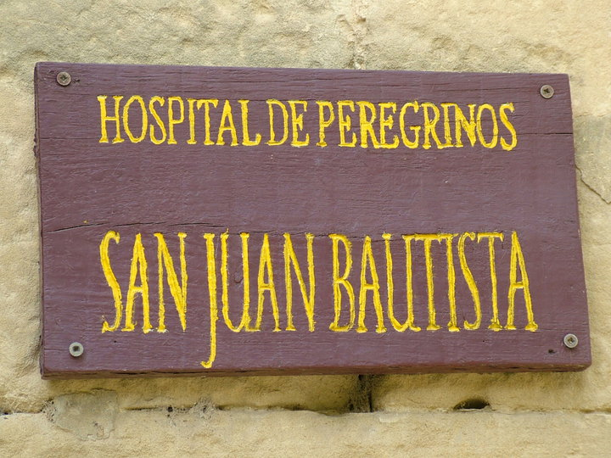
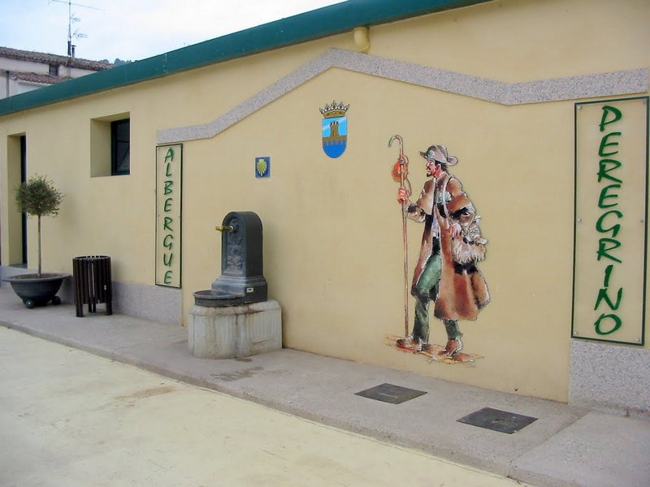
EXPERIENCIAS COMO HOSPITALEROS EN LOS ALBERGUES DE NAJERA Y GRAÑON 2015

Slide 2
JOSEAN MENDIBIL

Slide 3
SU EXPERIENCIA:
Este albergue es distinto a los que he estado. Todos los días son diferentes, pasa gente de todo el mundo. Este año es el año de los italianos, ha habido pocos españoles.
He tenido algunas aventuras en el albergue: una noche, después de cenar, salí a ver que orquesta que había, con tan mala suerte, que me caí. No dije nada hasta el día siguiente. Me dolía el costado y el lunes me llevaron al médico de Grañón. Él me mando bajar a Santo Domingo de la Calzada a hacerme una placa. Me llevó don Jesús.
La pena que tengo es el no haber ido antes a Grañón, es otro mundo nada que ver con Astorga.

Slide 4
Mis compañeros se llamaban Santiago y su mujer Marisa que eran de Cádiz luego Roberta y su hija que eran de Milán. Los cuatro eran estupendos. Todos los días hacíamos “momento hospitalero”. Eso era tomar algo por el pueblo.
Después de cenar y de recoger entre todos, teníamos una reflexión. Iba el que quería. En la reflexión yo he visto a gente joven llorar porque se emocionó.

Slide 5
JOSEAN BAROJA

Slide 6
SU EXPERENCIA:
Este año es el primero que nos han ofrecido ir al Albergue de Grañón en la Rioja. Antes había estado en Estella, Astorga y Nájera. En cada albergue es una vida distinta, sobre todo porque en algunos tenemos más libertad para poder salir.
En el albergue de Grañón, los hospitaleros compartimos muchas más cosas con los peregrinos, estamos más unidos. A las 8 de la tarde se hace una cena comunitaria que preparamos entre todos. Nosotros no tenemos que fregar los platos y los cubiertos, lo hacen los peregrinos. Lo hacen entre todos: unos friegan y otros secan, como si estuvieran en un tren de lavado.

Slide 7
Pero sobre todo hay una cosa muy especial en Grañón que no había visto antes. Sobre las 21.30 horas nos juntamos los hospitaleros y los peregrinos que quieren en una reflexión. Es una cosa muy especial, muy emotiva, la verdad es que te emocionas y te entran muchas ganas de llorar.

Slide 8
ELISA LOPEZ DE BRIÑAS

Slide 9
SU EXPERIENCIA:
Me daba mucho miedo coger los autobuses para ir a Nájera, pero preguntando a la gente, llegué muy bien al albergue y me recibieron estupendamente. Estuve con dos chicas y un chico. Yo dormía con las chicas en la litera.
Nos levantábamos a las 7,30 horas para despedir a los peregrinos. Desayunábamos y a las 8 de la mañana empezábamos a limpiar todo. A las 12 hacíamos un descanso y tomábamos algo. Luego íbamos a hacer la compra: limones y sandía porque hacíamos limonada para dar a los peregrinos además de sandía.

Slide 10
El albergue se llenaba casi siempre. Los peregrinos han sido muy majos, cenábamos con ellos. A la tarde venía un hombre a cantar jotas y otros animaban con la guitarra. Lo pasábamos muy bien.
Una tarde vino de visita otra autogestora, Laura que estaba de hospitalera en el Albergue de Grañón con sus compañeros. Fuimos a tomar algo y lo pasamos muy bien.
Cuando me vine a Vitoria, me regalaron un collar y un palo con todos los nombres para que haga el Camino de Santiago.

Slide 11
LAURA LAJAS

Slide 12
SU EXPERIENCIA:
Al llegar al albergue de Grañón me estaba esperando Jesús el cura. Me presentó a mis compañeros los hospitaleros: Lucía (León), Marie (Holanda), Eneko (Bilbao) y Fernando (Guadalajara).
Me acomodé y fui a conocer a Susana la panadera y al súper a comprar lo que necesitaban para la cena.
Después de cenar hacemos una reflexión para todos los peregrinos y cada uno podíamos hablar en nuestro idioma y decirlo en forma de poesía, cantando etc….

Slide 13
Grañón no se puede describir, porque es un sitio muy especial y muy diferente de muchos albergues. El año que viene me gustaría ir los 15 días y volver a coincidir con las personas que ya he estado.
Y quiero dar las gracias a Anai por haber confiado en nosotros de poder probar este albergue, ha sido una gozada, te queremos.

Slide 14
JESÚS CARDERO

Slide 15
SU EXPERIENCIA:
Empecé de hospitalero en el 2009 en el albergue de Anfas de Estella. Luego fui a Astorga y ahora sigo en Nájera desde hace 3 años. Este año quería debutar en Grañón con mis compañeros, pero no ha podido ser.
Fui al encuentro Anual de Hospitaleros a Pilas (Sevilla) en el 2011. Toda una experiencia porque era la primera vez que participábamos de Apdema.

Slide 16
Sigo siendo hospitalero p0rque he aprendido muchas cosas nuevas y sobre todo a relacionarme con los peregrinos. He conocido mucha gente y muy interesante. Me siento útil, me reconocen mi tarea. Antes no me veía capaz de ser voluntario y esto me hace sentirme muy bien.
Yo estaba en Nájera cuando llegó la hospitalera 12.000, le hicimos una pequeña fiesta y estaba asombrada.

Slide 17
KONTXI JAUREGUI

Slide 18
SU EXPERENCIA:
Este verano, no tengo más que la foto que os he mandado desde Nájera. Es una pena pero no tengo ninguna de Grañón.
Soy Kontxi y no puedo estar con vosotros por problemas laborables, no tenía vacaciones para ir a Santiago.
Os voy contar mi experiencia en el albergue de Grañón, después de conocer Estella, Astorga y Nájera.

Slide 19
Para mí es un albergue especial. Yo hice el camino de Santiago y en ningún albergue tenías la oportunidad de dar un abrazo a los peregrinos como en Grañón.
En la oración de la noche que le llaman la reflexión va el que quiere. Yo iba todos los días. Mi tarea era limpiar donde dormían los peregrinos. He estado con una chica americana y otra italiana pero no tuve ningún problema porque hablaban español.
He estado muy contenta por eso el año que viene me gustaría ir quince días si Anai nos deja. Ocho días se pasan enseguida.

Slide 20
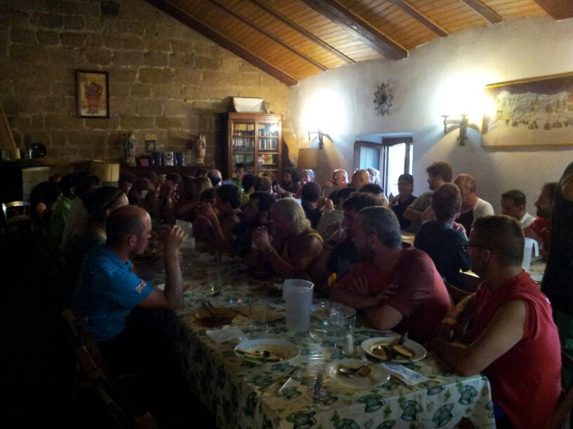

Slide 21
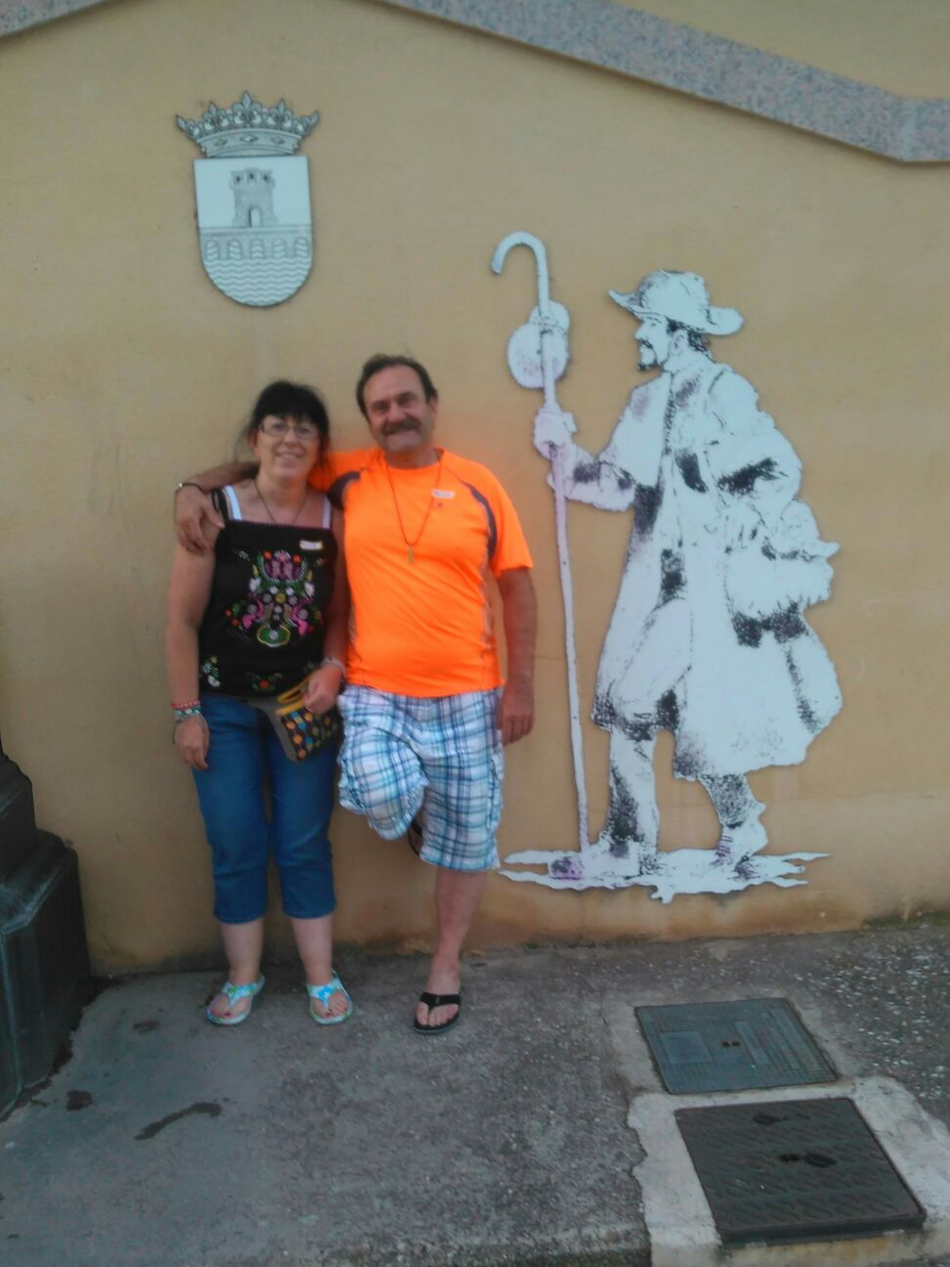

Slide 22
HASTA EL AÑO QUE VIENE Y MUCHAS GRACIAS POR TODO.
SE OS QUIERE MUCHO.

